Slide 1

Mon STAGE
CHEZ DOOLIGHT

Slide 2
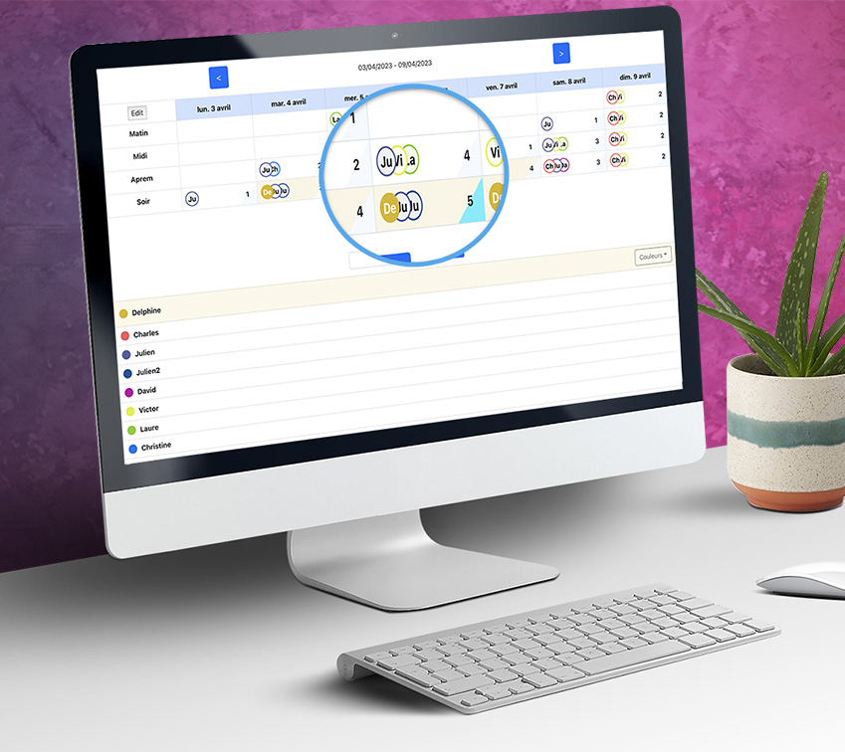
Sommaire
Présentation de l’entreprise
Présentation de mon projet
Analyse UML
Cout
Réalisation
Conclusion

Slide 3
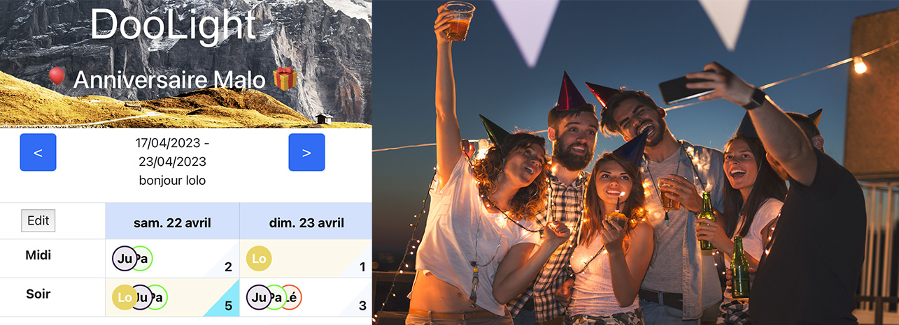
Doolight
2023
10 utilisateurs
Organisez vos évènements comme jamais !

Slide 4
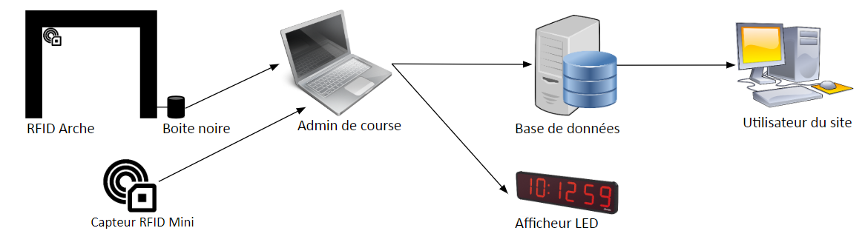

Doolight
document de synthèse
Synoptique

Slide 5
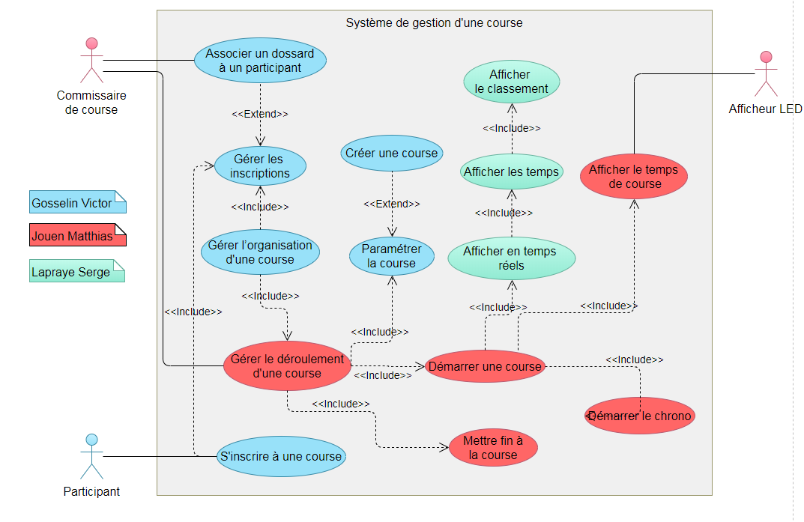
MON PROJET
Cahier des charges
But : Blabla
Principe Blabla
Use Case

Slide 6
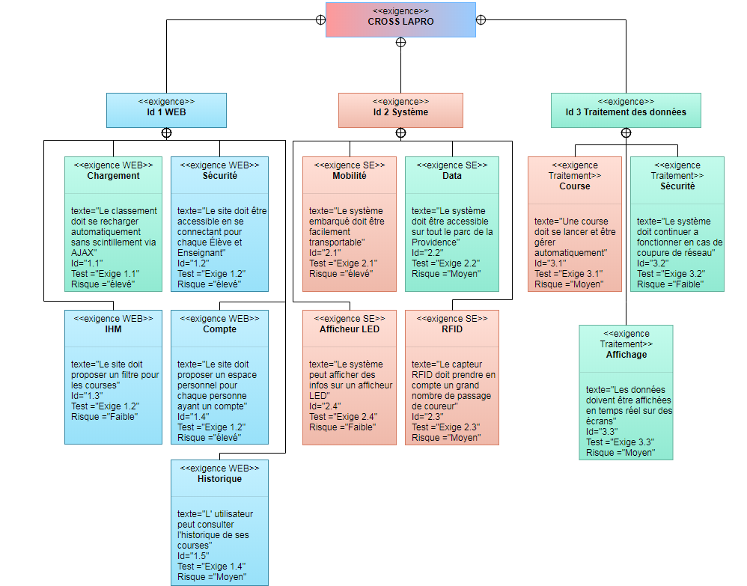
MON PROJET
Cahier des charges
But : Blabla
Principe Blabla
Exigences

Slide 7
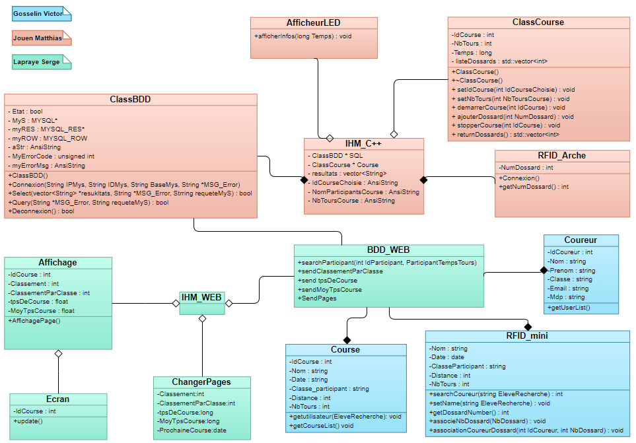

MON PROJET
Cahier des charges
But : Blabla
Principe Blabla
Class / MCD ou autre

Slide 8


MON PROJET
Les ressources nécessaires sont estimées.
Humaine
Matériel
Temporel

Slide 9

MON PROJET $
Server 2€ / mois
ChatGPT 17€ / mois
Developpement 2000€
A inventer si vous avez rien

Slide 10
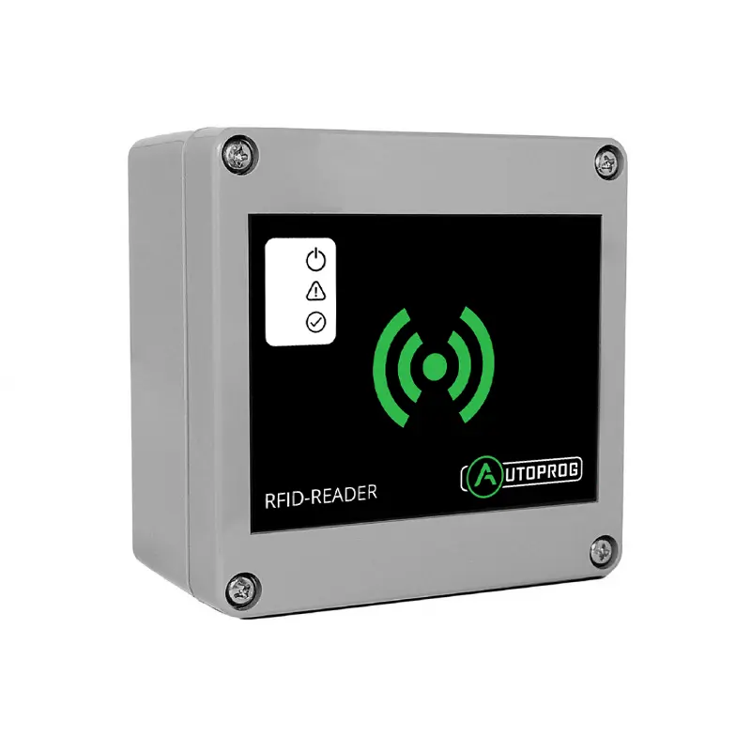
MON PROJET Réalisation
Les risques liés aux choix des solutions techniques sont identifiés
Si vous avez pas fait de choix , expliquez pourquoi ceux imposé été les meilleurs
Ceci est mieux que cela parce que :
Choix Logiciel / Matos

Slide 11
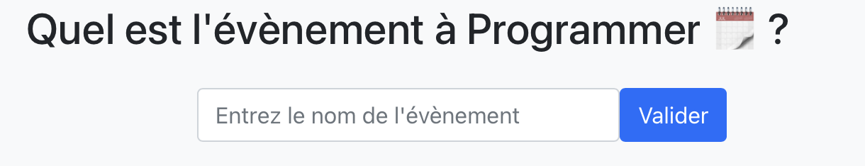
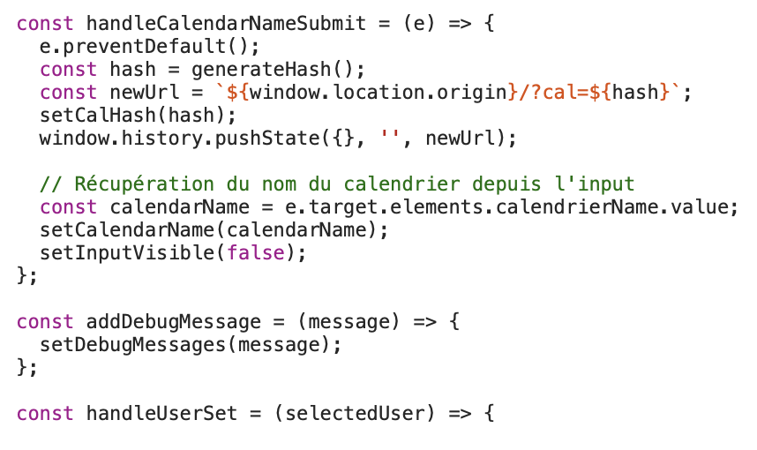
MON PROJET Réalisation
Une fonctionnalité intéressente
1 use case = une fonction

Slide 12
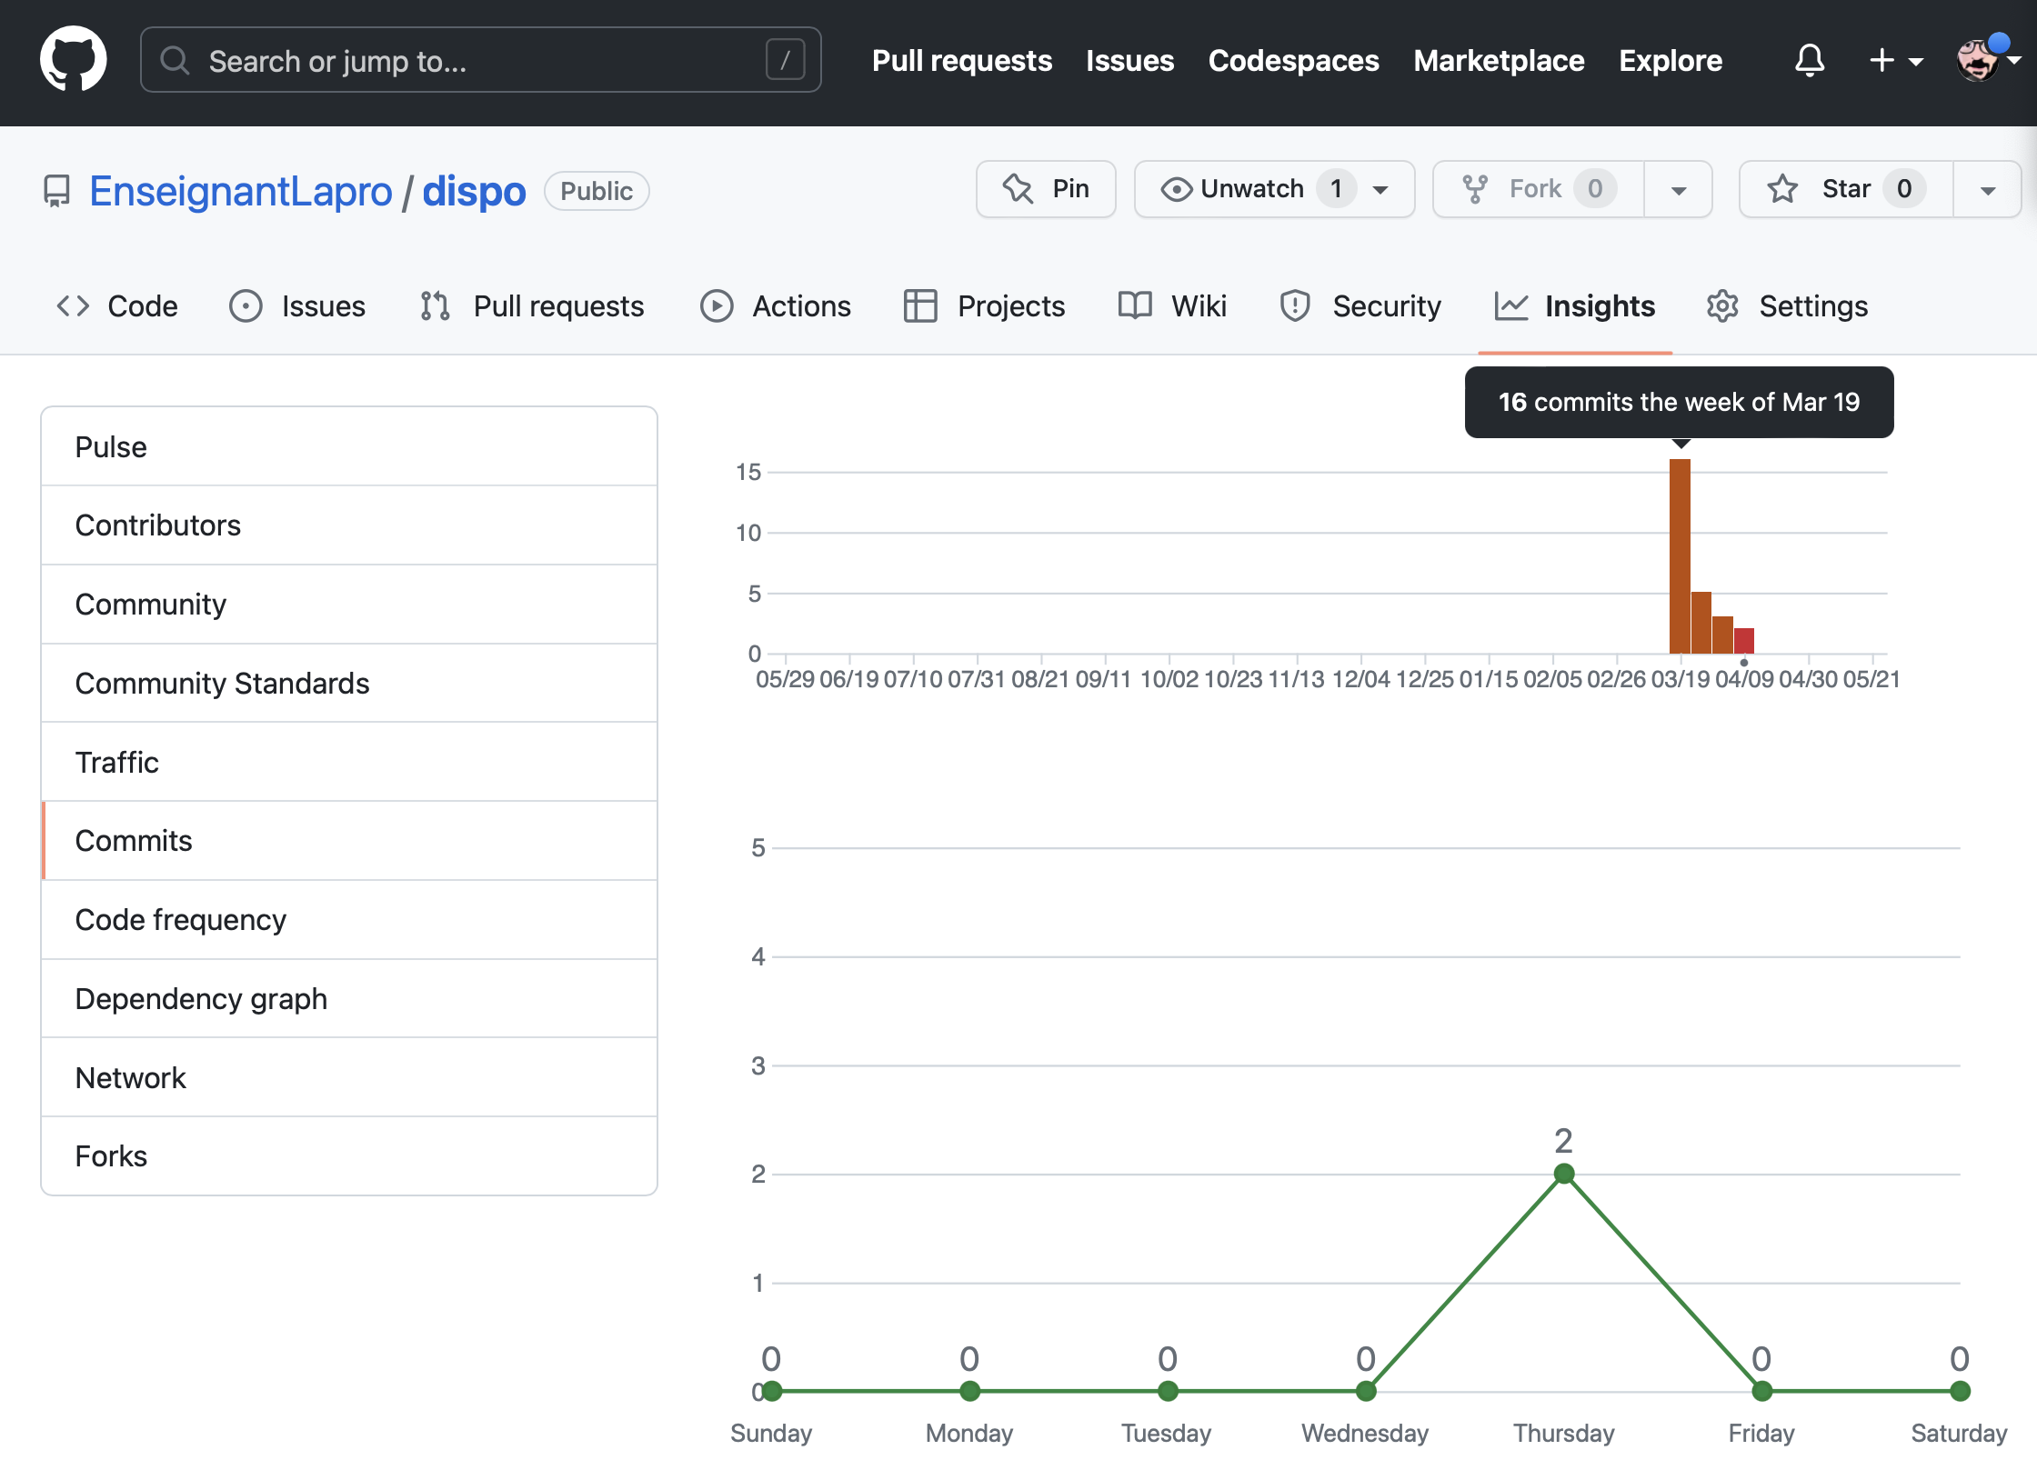
MON PROJET Versionning
Le suivi de l’historique des versions de l’information est disponible
Si tu as fait du réseau Montre
Des tickets d’incident ou autre

Slide 13
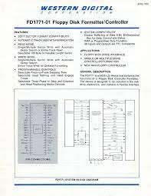

DOCUMENTATION
Document d’installation technique
Document technique du matériel
Document technique de dépannage

Slide 14


Suivie de Production
Suivie d’incident :

Slide 15
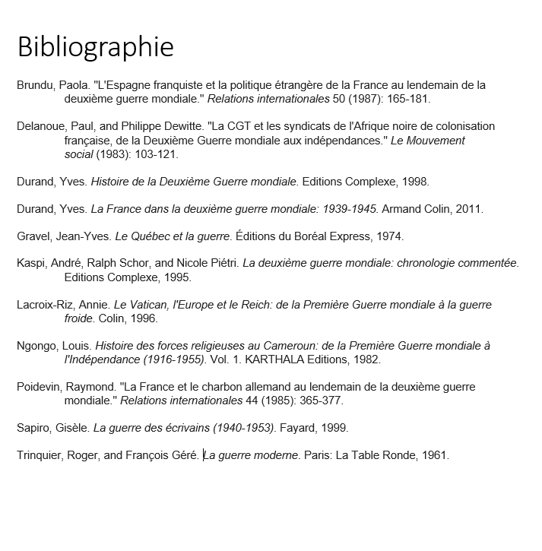
BIBLIOGRAPHIE
Les ressources qui m’ont aidé

Slide 16

CONCLUSION
J’ai appris le travaille en équipe
J’ai développé les compétences en réseau et PHP symfonie
J’ai eu des problèmes comme ca et ci mais j’ai essayé de résoudre comme ci.
Dans le future on pourrai faire blabla pour améliorer le système

